Slide 1
Практическая работа
Диаграммы

Slide 2
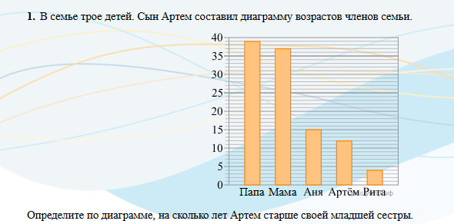
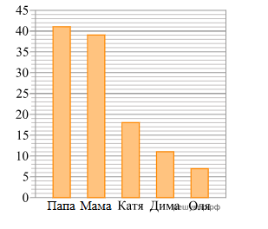
Задание 1
В семье трое детей. Сын Дима составил диаграмму возрастов членов семьи.
Определите по диаграмме, на сколько лет Дима младше Кати.

Slide 3
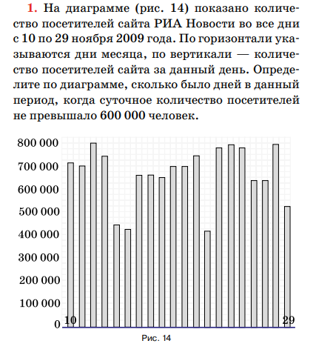
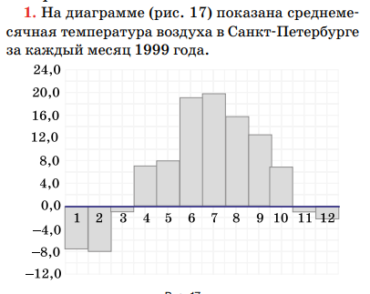
Задание 2
По горизонтали указываются месяцы, по вертикали — температура
в градусах Цельсия. Определите по диаграмме, сколько было месяцев, когда среднемесячная температура не превышала 4 градусов Цельсия.

Slide 4
Задание 3
В таблице приведены показатели средней температуры в Рыбинске. Постройте столбиковую диаграмму, отражающую данные таблицы месяцы когда температура была выше 10 градусов .
Месяц | Янв | Фев | Март | Апр | Май | Июнь | Июль | Авг | Сен | Окт | Нояб | Дек
Ср.темп., °C | −10,2 | −9,9 | −4 | 4 | 11,3 | 16 | 18 | 16 | 10,5 | 4,5 | −2,3 | −7,1
В таблице показано количество осадков в Рыбинске в течении года (в миллиметрах). Постройте столбиковую диаграмму, отражающую месяцы когда количество осадков превысило 50 мм.
месяц | Янв. | Фев. | Март | Апр. | Май | Июнь | Июль | Авг. | Сен. | Окт. | Нояб. | Дек.
Кол-во осадков, мм | 42 | 32 | 33 | 35 | 50 | 74 | 81 | 83 | 69 | 57 | 48 | 46

Slide 5
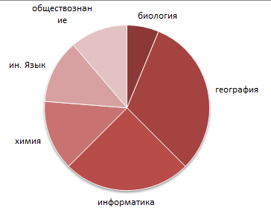
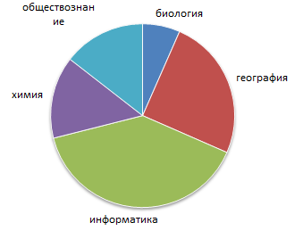
Задание 4
На круговой диаграмме показано, как распределились учащиеся 9 классов нашей школы по выбору ОГЭ в прошлом году.
Используя диаграмму, ответьте на вопросы:
а) какой ОГЭ выбирали чаще всего, какой реже?
б) найдите приближенно количество детей, выбравших ОГЭ по информатике, если всего в 9 классах 80 человек.
На круговой диаграмме показано, как распределились учащиеся 9 классов нашей школы по выбору ОГЭ в прогнозах этого года.
Используя диаграмму, ответьте на вопросы:
а) какой ОГЭ выбирали чаще, какой реже?
б) найдите приближенно количество детей, выбравших ОГЭ по географии, если всего в 9 классах 76 человек

Slide 6
Задание 5
Задача в первых классах 16 девочек ,во вторых 13, в третьих 16, в четвертых 15. Постройте круговую диаграмму количества девочек начальной школы по классам.
Задача в первых классах 20 мальчиков, во вторых 17, в третьих 16, в четвертых 19. Постройте круговую диаграмму количества мальчиков начальной школы по классам.

Slide 7
Задание 6
Столбиковая диаграмма отображает крупнейших
мировых производителей рудничной меди (в тыс т)
за 2021 год. На основании этих данных постройте круговую диаграмму.
Столбиковая диаграмма отображает крупнейших мировых производителей топливного урана
(в тоннах) за 2021 год.
На основании этих данных постройте круговую диаграмму.

Slide 8
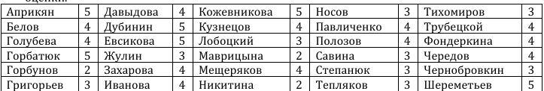
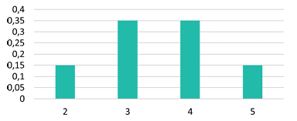
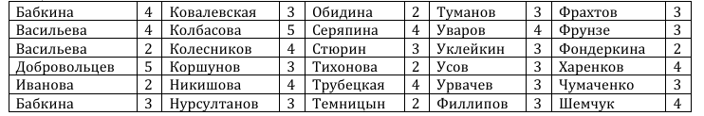
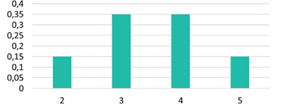
Задание 7
7А класс и 7Б писали контрольную по предмету «Вероятность и статистика» и получили следующие оценки. Оценки 7А класса представлены в таблице, а оценки 7Б на диаграмме. Какой класс решил контрольную лучше?
7А класс и 7Б писали контрольную по предмету «Вероятность и статистика» и получили следующие оценки. Оценки 7А класса представлены в таблице, а оценки 7Б на диаграмме. Какой класс решил контрольную лучше?

